Slide 1
Jabatan Hal Ehwal Agama Terengganu
KHUTBAH MULTIMEDIA
Siri: 03 / 2023
HATI-HATI TIPU
DAYA SIBER DAN SCAM
27 Jamadil Akhir 1444H bersamaan 20 Januari 2023M
http://e-khutbah.terengganu.gov.my

Slide 2
Pujian Kepada Allah SWT
الْحَمْدُ لِلَّهِ
Segala puji-pujian hanya bagi Allah SWT

Slide 3
Syahadah
أَشْهَدُ أَنْ لَّا إِلَهَ إِلَّا اللَّهُ وَحْدَهُ لَا شَرِيكَ لَهُ،
وَأَشْهَدُ أَنَّ مُحَمَدًا عَبْدُهُ وَرَسُولُهُ،
Dan aku bersaksi bahawa sesungguhnya tiada Tuhan melainkan Allah Yang Maha Esa,
Yang Tiada Sekutu Bagi-Nya
Dan aku bersaksi bahawa Nabi Muhammad SAW adalah hamba-Nya dan Rasul-Nya

Slide 4
Selawat Ke Atas Nabi Muhammad SAW
اَللَّهُمَّ صَلِّ وَسَلِّمْ عَلَى نَبِيِّنَا مُحَمَّدٍ وَعَلَى آلِهِ وَصَحْبِهِ وَمَنْ دَعَا بِدَعْوَتِهِ إِلَى يَوْمِ الدِّيْنِ
Ya Allah, cucurilah rahmat dan kesejahteraan ke atas junjungan kami, Nabi Muhammad SAW, dan ke atas keluarganya, para Sahabatnya dan ke atas orang-orang yang menyampaikan seruannya hingga ke Hari Kiamat

Slide 5
Pesanan Takwa
أُوْصِيْكُمْ وَنَفْسِيْ بِتَقْوَى اللَّهِ وَطَاعَتِهِ لَعَّلَكُمْ تُفْلِحُونَ.
Marilah kita bertakwa kepada Allah SWT dengan mentaati segala perintah-Nya dan menjauhi segala larangan-Nya.
Semoga Allah SWT merahmati dan memberkati kehidupan kita
di dunia dan di akhirat.

Slide 6
Tajuk Khutbah Hari Ini :
20 Januari 2023
Bersamaan
27 Jamadil Akhir 1444 H
Hati-Hati Tipu Daya Siber dan Scam

Slide 7
PESANAN KHATIB
Tumpukan perhatian kepada khutbah yang akan disampaikan
Matikan telefon bimbit
Janganlah berbual-bual atau tidur
Tangguhkanlah urusniaga
yang dilakukan

Slide 8
PESANAN KHATIB
Kepada anak-anak dan pelajar-pelajar sekolah
Supaya tidak bermain dan membuat bising ketika khatib sedang berkhutbah
Semoga kita semua mendapat manfaat melalui bicara mimbar pada hari ini

Slide 9
Syariat Islam
Diturunkan oleh Allah S.W.T sebagai suatu bentuk penyempurnaan nikmat terbesar ke atas umat manusia
Merangkumi segala aspek kehidupan seorang Muslim di dunia mahupun di akhirat dan salah satunya ialah syariat tentang perolehan dan pemeliharaan harta

Slide 10
Tujuan Syariat Islam
Supaya setiap manusia memperoleh hak dan memelihara harta dengan cara yang dibenarkan Syariat dan bukannya melalui cara yang batil dan haram

Slide 11
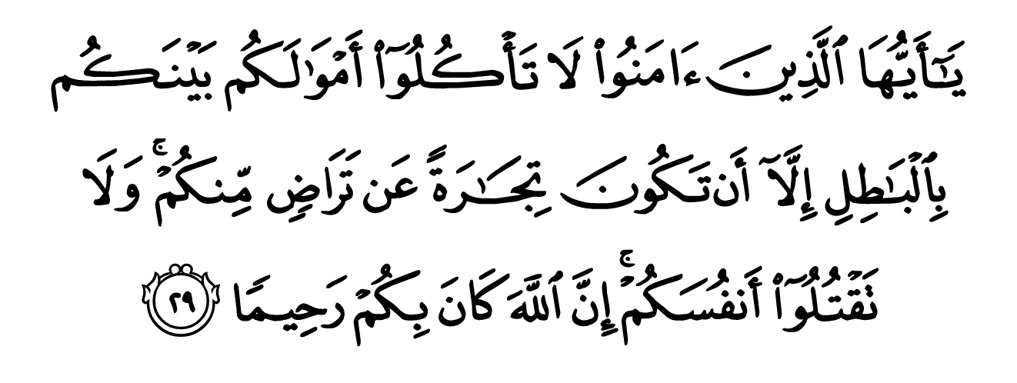
Firman Allah SWT dalam
surah An-Nisa ayat 29 :
Maksudnya : Wahai orang yang beriman, janganlah kamu makan harta-harta sesama kamu dengan jalan salah, kecuali dengan jalan perniagaan yang dilakukan secara suka sama suka di antaramu, dan janganlah kamu berbunuh-bunuhan sesama sendiri. Sesungguhnya Allah sentiasa Mengasihi kamu.

Slide 12
KETERANGAN AYAT
Umat Islam tidak dibenarkan untuk mengambil harta orang lain tanpa keizinan daripada pemiliknya

Slide 13
Realiti Hari Ini
Aktiviti jenayah penipuan siber atau scam banyak berlaku melibatkan pengambilan harta secara batil
Kecanggihan dan kemudahan teknologi serta perbankan
Penipu siber atau scammer berjaya memanipulasi, menipu dan memperdaya masyarakat

Slide 14
Statistik jumlah kes penipuan siber yang dilaporkan di seluruh negara
Bagi tahun 2017 hingga Jun 2022
Hampir mencecah 90 ribu kes yang melibatkan kerugian bernilai RM2.9 billion
Merupakan kes tertinggi berbanding kes-kes yang lain iaitu melebihi 32 ribu kes
Kes Belian Atas Talian

Slide 15
Antara kaedah dan modus operandi jenayah siber
Love Scam
Jenayah e-Dagang (e-Commerce)
Macau Scam
Aplikasi malware
Tipu pelaburan
Pinjaman Tidak Wujud
Penyamaran sebagai pihak berkuasa
Seperti polis, pegawai pencegahan rasuah, pegawai kastam, wakil mahkamah, pegawai Lembaga Hasil Dalam Negeri, pegawai bank dan sebagainya

Slide 16
Antara kaedah dan modus operandi jenayah siber
Bertujuan untuk mengintip maklumat peribadi dan data perbankan mangsa
Membangunkan aplikasi yang tidak selamat menggunakan perisian malware
Penjenayah bijak menyamar, sebagai contoh penyamaran sebagai syarikat kurier
Jenayah parcel scam
Mangsa mendedahkan maklumat peribadi akibat takut akan tindakan polis
Mangsa terpedaya didakwa mempunyai parcel yang tidak dituntut

Slide 17
PESANAN MIMBAR
Kedua-dua jenayah ini boleh disabitkan di bawah
Seksyen 420 Kanun Keseksaan

Slide 18
Antara kaedah dan modus operandi jenayah siber
Mereka telah dipergunakan bagi tujuan akaun keldai atau akaun tumpang
Masyarakat yang terdesak atau ingin mencari pendapatan lebih mudah menjadi sasaran
Mereka akan dipertanggungjawabkan sepenuhnya ke atas transaksi kewangan yang tidak sah dan menyalahi undang-undang yang dilakukan oleh penjenayah
Jika disabitkan kesalahan, pemilik akaun akan didakwa mengikut Seksyen 4 Akta Pencegahan Pengubahan Wang Haram, Pembiayaan Anti-Keganasan dan Hasil Kegiatan Haram dan Seksyen 424 Kanun Keseksaan

Slide 19
PESANAN MIMBAR
Semak dan rujuk agensi rasmi berkaitan untuk pengesahan tentang sesuatu perkara
Janganlah layan sebarang panggilan telefon daripada pihak yang tidak dikenali, segera putuskan panggilan jika berasa curiga atau takut
Elakkan daripada klik sebarang pautan yang diterima daripada pihak tidak dikenali atau memuat turun sebarang aplikasi yang meragukan untuk mengelak daripada terdedahnya maklumat peribadi kita

Slide 20
PESANAN MIMBAR
Ahli keluarga perlulah berbicara dan mengingatkan tentang kaedah penipuan siber ini
Berbincanglah dengan orang lain sebelum melakukan transaksi kewangan yang besar dan mencurigakan
Berfikirlah dengan waras sebelum bersekongkol dengan penjenayah sebagai pemilik akaun keldai yang menyalahi undang-undang

Slide 21
Antara saluran dan inisiatif yang digerakkan oleh PDRM dan institusi perbankan
PDRM telah menubuhkan Pusat Respon Scam Jabatan Siasatan Jenayah Komersil (JSJK), infoline, aplikasi SemakMule, hebahan maklumat dan informasi melalui aplikasi media sosial Facebook dan Instagram Jabatan Siasatan Jenayah Komersil (JSJK)
Institusi perbankan juga telah banyak menyebarkan informasi tentang bahaya menjadi mangsa jenayah penipuan dan akibat terlibat dengan akaun keldai
Semoga kita dapat sama-sama menyebarkan mesej ini kepada rakan, ahli keluarga dan orang di sekeliling kita

Slide 22
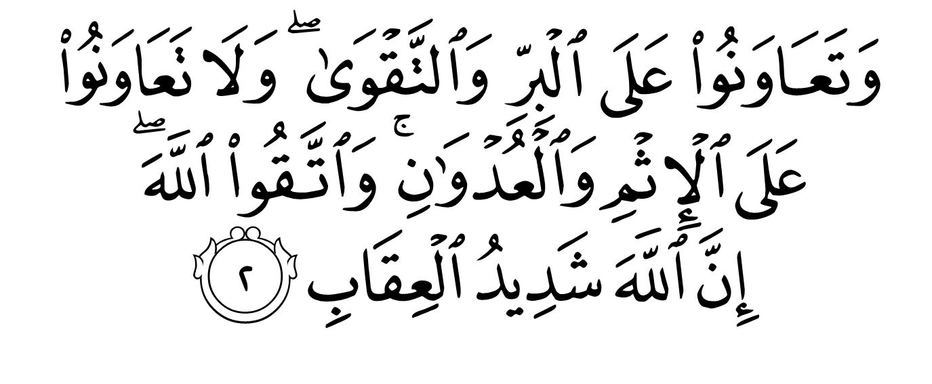
Firman Allah SWT dalam
surah Al-Maidah ayat 2 :
Maksudnya : Dan hendaklah kamu bertolong-tolongan untuk membuat kebajikan dan bertakwa, dan janganlah kamu bertolong-tolongan pada melakukan dosa (maksiat) dan pencerobohan. Dan bertakwalah kepada Allah, kerana sesungguhnya Allah Maha Berat azab seksa-Nya (bagi sesiapa yang melanggar perintahNya).

Slide 23
KESIMPULAN
PERTAMA
PERTAMA
Islam amat mementingkan aspek penjagaan harta dalam kehidupan manusia dan dilarang mengambil harta dan merampas harta orang lain dengan cara yang batil
KEDUA
KEDUA
Sentiasa waspada dengan sebarang bentuk penipuan / scam dan cakna dengan muslihat yang dilakukan oleh scammer serta segera melaporkan kepada pihak berkuasa
KETIGA
KETIGA
Lindungi data peribadi dan maklumat akaun bank supaya kita tidak mudah menjadi mangsa jenayah siber

Slide 24
أَعُوذُ بِاللهِ مِنَ الشَّيْطَانِ الرَّجِيمِ
Maksudnya : Apa jua rahmat yang dibukakan oleh Allah kepada manusia, maka tidak ada sesuatu pun yang dapat menahannya; dan apa jua yang ditahan oleh Allah maka tidak ada sesuatu pun yang dapat melepaskannya sesudah itu. Dan ingatlah, Dialah sahaja yang Maha Kuasa, lagi Maha Bijaksana.
(Surah Fathir Ayat 2)

Slide 25
بَارَكَ اللهُ لِي وَلَكُمْ فِي الْقُرْآنِ الْعَظِيْمِ.
وَنَفَعَنِي وَاِيِّاكُمْ بِمَا فِيْهِ مِنَ الآيَاتِ وَالذِّكْرِ الْحَكِيْمِ.
وَتَقَبَّلَ الله مِنِّي وَمِنْكُمْ تِلاوَتَهُ اِنَّهُ هُوَ السَّمِيْعُ الْعَلِيْمُ.
أقُوْلُ قَوْلِي هَذا وَأَسْتَغْفِرُ اللهَ الْعَظِيْمَ لِيْ وَلَكُمْ
وَلِسَائِرِ الْمُسْلِمِيْنَ وَالْمُسْلِمَاتِ وَالْمُؤْمِنِيْنَ وَالْمُؤْمِنَاتِ
فَاسْتَغْفِرُوْهُ إنَّهُ هُوَ الْغَفُوْرُ الرَّحِيْمُ.

Slide 26
Doa Antara Dua Khutbah
آمِينَ ، يَا مُوَفِّقَ الطَّائِعِينَ
وَفِّقنَا لِطَاعَتِكَ أَجمَعِينَ
وَتُب عَلَينَا وَعَلَى المُسلِمِينَ
وَاغفِر ذَنبَ مَن يَقُولُ: «أَستَغفِرُ اللهَ» العَظِيمَ
وَنَستَغفِرُ اللهَ

Slide 28
Pujian Kepada Allah S.W.T.
الْحَمْدُ لِلَّهِ
Segala puji-pujian hanya
bagi Allah S.W.T.

Slide 29
Syahadah
وَأَشْهَدُ أَن لآ إِلَهَ إِلاَّ اللهُ وَحْدَهُ لاَ شَرِيْكَ لَهُ، وَأَشْهَدُ أَنَّ سَيِّدَنَا مُحَمَّدًا عَبْدُهُ وَرَسُوْلُهُ.
Dan aku bersaksi bahawa sesungguhnya tiada tuhan melainkan Allah, Yang Maha Esa, tiada sekutu bagi-Nya, dan juga aku bersaksi bahawa junjungan kami (Nabi) Muhammad (S.A.W) hamba-Nya dan rasul-Nya.

Slide 30
Selawat Ke Atas
Nabi Muhammad S.A.W
اللَّهُمَّ صَلِّ وَسَلِّمْ وَبَارِكْ عَلَى سَيِّدِنَا مُحَمَّدٍ، وَعَلَى آلِهِ وَأَصْحَابِهِ أَجْمَعِيْنَ
Ya Allah, cucurilah rahmat, kesejahteraan dan keberkatan ke atas junjungan kami (Nabi) Muhammad (S.A.W) dan ke atas keluarganya dan sekalian para Sahabatnya.

Slide 31
Seruan Takwa
اتَّقُوا اللَّهَ فَقَدْ فَازَ الْمُتَّقُوْنَ
Bertakwalah kepada Allah dengan sebenar-benarnya, sesungguhnya berjayalah orang-orang yang bertaqwa.

Slide 32
Seruan
Memperbanyakkan ucapan selawat dan salam kepada Rasulullah SAW
(Surah Al-Ahzab : Ayat 56)
“Sesungguhnya Allah Taala Dan Para MalaikatNya Sentiasa Berselawat Ke Atas Nabi (Muhammad).
Wahai Orang-orang Beriman! Berselawatlah Kamu
Ke Atasnya Serta Ucapkanlah Salam Sejahtera Dengan Penghormatan Ke Atasnya Dengan Sepenuhnya”.

Slide 33
Selawat

Slide 34
DOA
اللَّهُمَّ اغْفِرْ لِلْمُؤْمِنِيْنَ وَالْمُؤْمِنَاتِ، وَالمُسْلِمِيْنَ وَالْمُسْلِمَاتِ الأَحْيَاءِ مِنْهُمْ وَالأَمْوَات،
إِنَّكَ سَمِيْعٌ قَرِيْبٌ مُجِيْبُ الدَّعَوَات.
اللَّهُمَّ ادْفَعْ عَنَّا الْبَلاءَ وَالْوَبَاءَ وَالْفَحْشَاءَ
مَا لا يَصْرِفُهُ غَيْرُكَ

Slide 35
DOA
اللَّهُمَّ إِنَّا نَعُوذُ بِكَ مِنَ البَرَصِ وَالْجُنُونِ وَالْجُذَامِ وَمِن سَيِّئِ الأَسْقَامِ.
اللَّهُمَّ اشْفِ مَرْضَانَا وَارْحَمْ مَّوْتَانَا، وَالْطُفْ بِنَا فِيمَا نَزَلَ بِنَا

Slide 38
DOA …
Ya Allah, wahai Zat Yang Maha Pengasih...
Hindarilah kami daripada segala malapetaka, bala bencana dan wabak penyakit, daripada kekejian dan kemungkaran, daripada pelbagai persengketaan, kekejaman dan huru hara, daripada kesulitan dan kesengsaraan, yang nampak mahupun yang tersembunyi.
Sesungguhnya Engkau Maha Berkuasa
atas segala sesuatu...

Slide 39
DOA PENUTUP…
رَبَّنَا آتِنَا فِي الدُّنْيَا حَسَنَةً وَفِي الآخِرَةِ حَسَنَةً
وَقِنَا عَذَابَ النَّارِ
Kurniakanlah Kepada Kami Kebaikan Di Dunia Dan Kebaikan Di Akhirat Serta Hindarilah Kami Dari Seksaan Neraka
وَصَلَّى اللهُ عَلىَ سَيِّدِنَا مُحَمَّدٍ وَعَلىَ آلِهِ وَصَحْبِهِ وَسَلَّمْ.
وَالْحَمْدُ للهِ رَبِّ الْعَالَمِيْنَ

Slide 40
عِبَادَ اللهِ!
اُذْكُرُوْا اللهَ الْعَظِيْمَ يَذْكُرْكُمْ،
وَاشْكُرُوْهُ عَلَى نِعَمِهِ يَزِدْكُمْ،
وَلَذِكْرُ اللهِ أَكْبَرُ، وَاللهُ يَعْلَمُ مَا تَصْنَعُوْنَ

Slide 41
قُوْمُوْا إِلَى صَلاتِكُمْ،
يَرْحَمْكُمُ الله

